Slide 1

Projet Internet Of Things
ATAROUWA Abdou-Malik HADJ-SAID Matthieu CARLUT Adam
CREATION
D’UNE CENTRALE
DOMOTIQUE

Slide 2
I. Objectifs II. Matériel IV. Vue d’ensemble IV. Vues détaillées V. Economie d’énergie VI. Limites et perspectives VII. Conclusion
DOMOT’ISEN
SOMMAIRE

Slide 3
Objectif : Création d’une centrale domotique multifonctions.
Gestion de volets roulants
Surveillance de l’environnement
Sécurité et Intrusion
→ Economie d’énergie écran
1

Slide 4
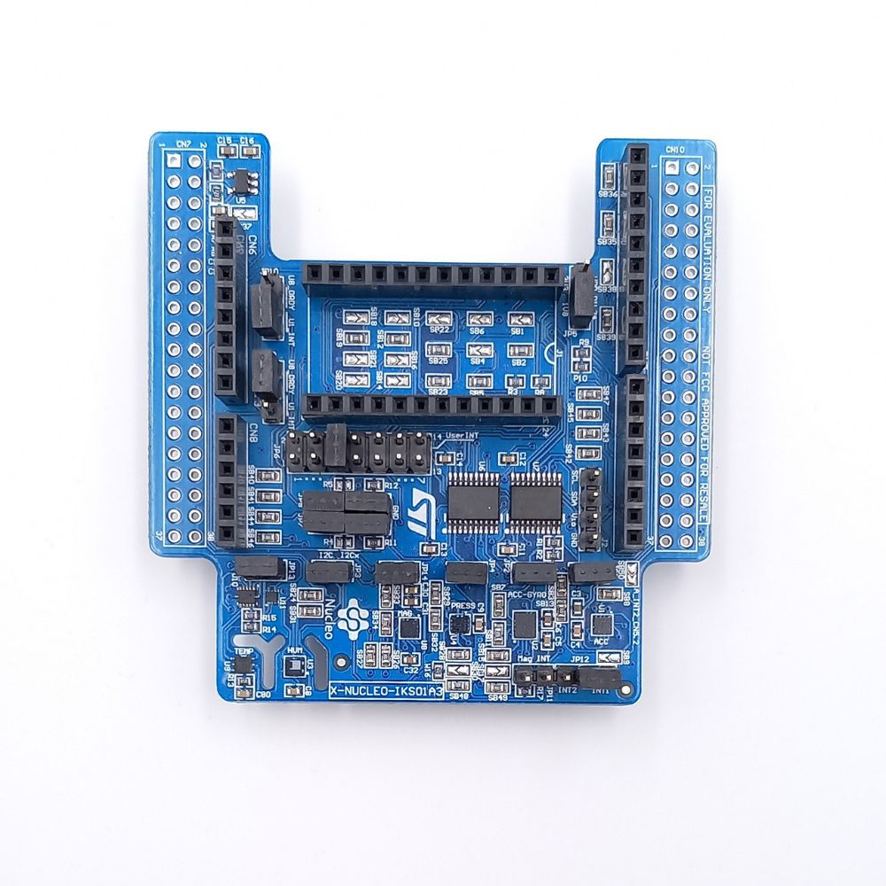
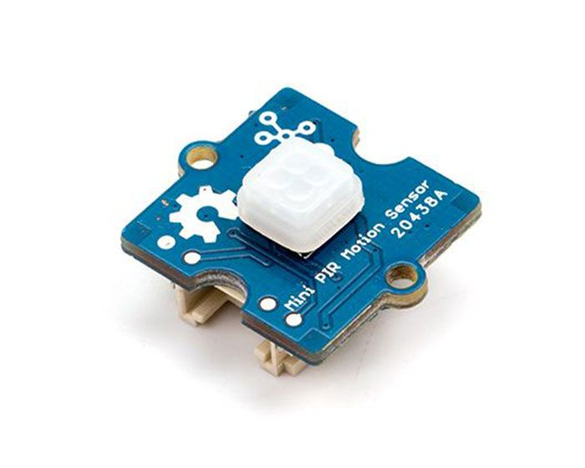
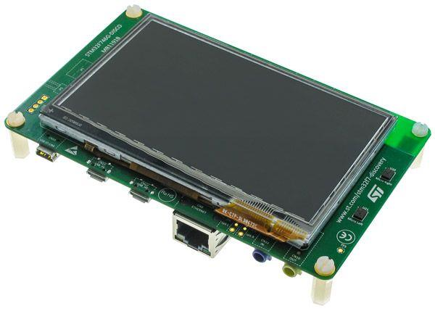
Matériel :
Matériel: Hardware 1. Kit STM32F746G avec écran LCD 4.3 ’’ et µC 2. IKS01A3 MEMS module ➔ Capteur environnemental 3. Base Shield I/O ➔ Carte d’extension 4. Capteur PIR x2 ➔ Détecteur de mouvement infrarouge 5. Buzzer ➔ Alarme sonore 6. Servomoteur x2 7. Capteur Ultrason ➔ Détection de distance / proximité Software 1. Touch GFX V 4.25.0 2. STM32CubeIDE V 1.15.1
2

Slide 5
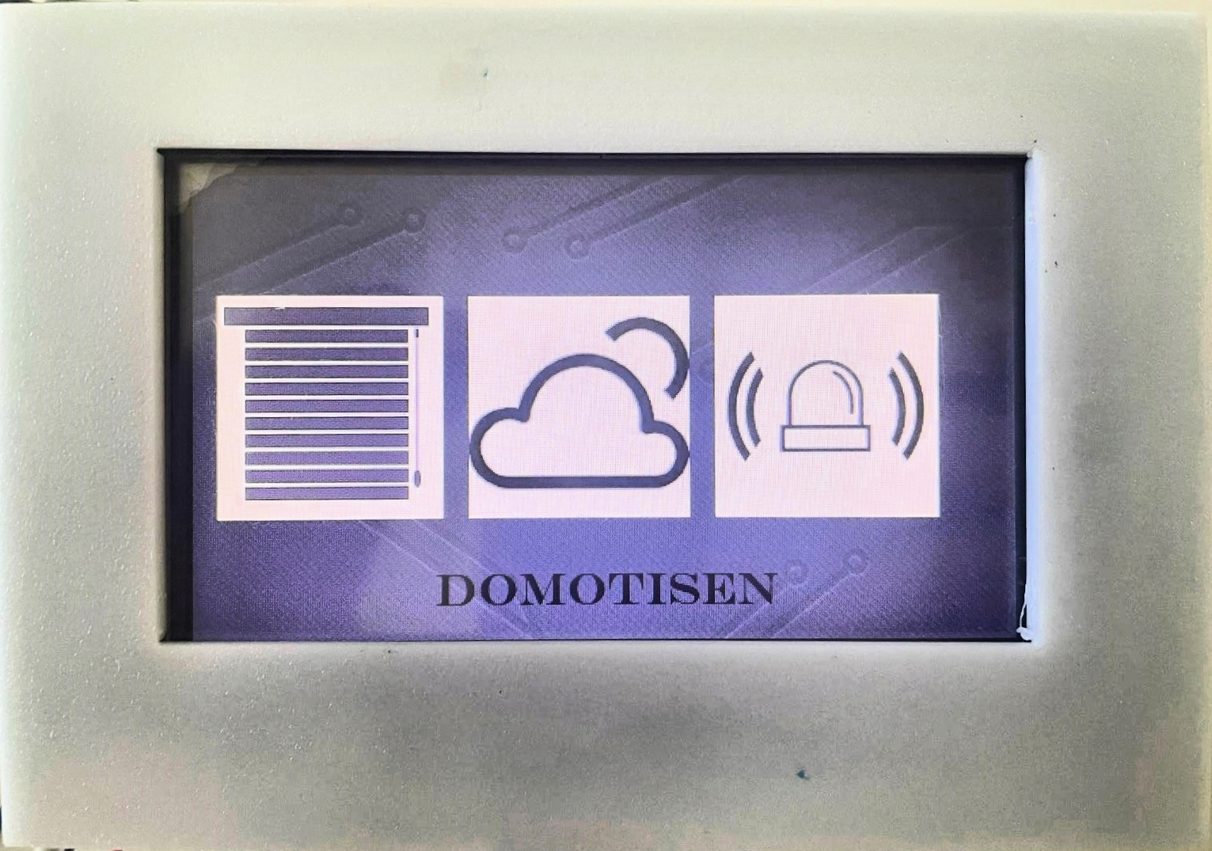
Vue d’ensemble: → Accès aux vues des sous-ensembles par interface tactile
3

Slide 6
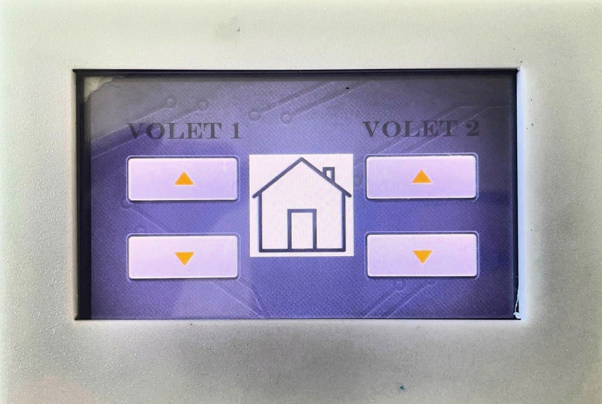
Vues détaillées: VOLETS ROULANTS - Gestion de chacun des volets roulants, de manière indépendante - L’appui écran est relayé par des servomoteurs qui commande l’appui télécommande
4

Slide 7
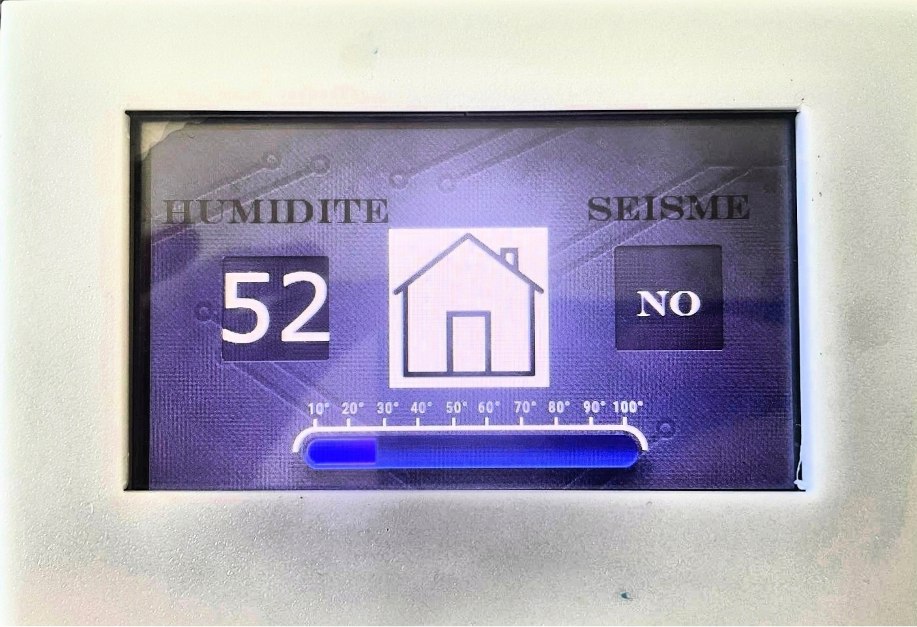
Vues détaillées: ENVIRONNEMENT - Visualisation de variables environnantes en temps réel - Acquisition et affichage Température (°C) et Humidité (%) - Détection binaire de séisme, basé sur un seuil de magnitude (norme vecteur accélération)
5

Slide 8
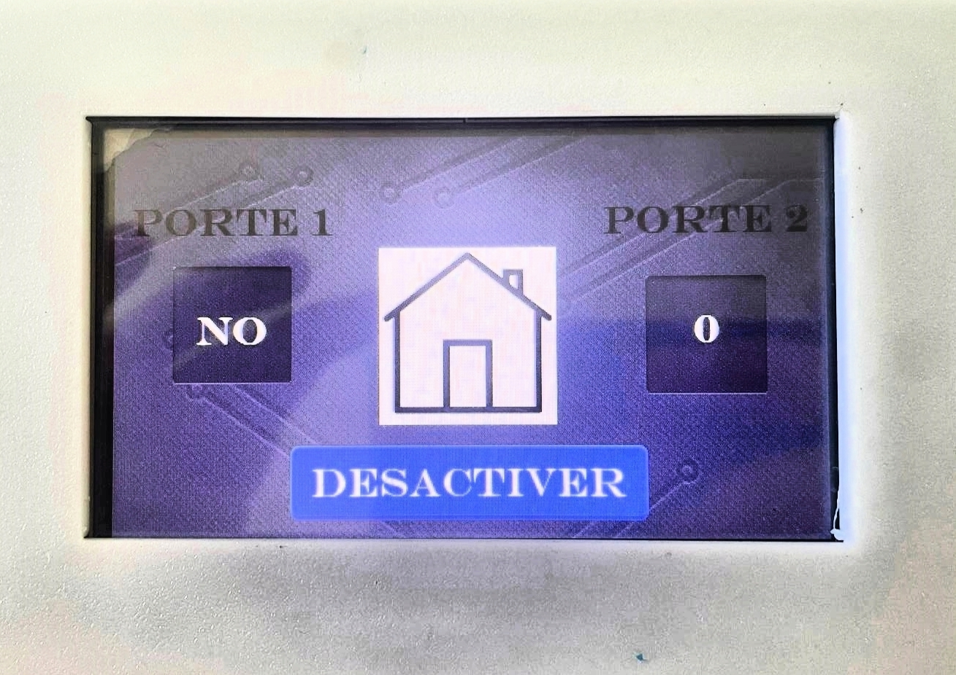
Vues détaillées: INTRUSION - Etat de l’alarme affiché en bas. Gestion de l’état via ce bouton. Si alarme: - A gauche, Etat binaire de la détection PIR - A droite, Affichage de la distance de l’objet détecté
6

Slide 9
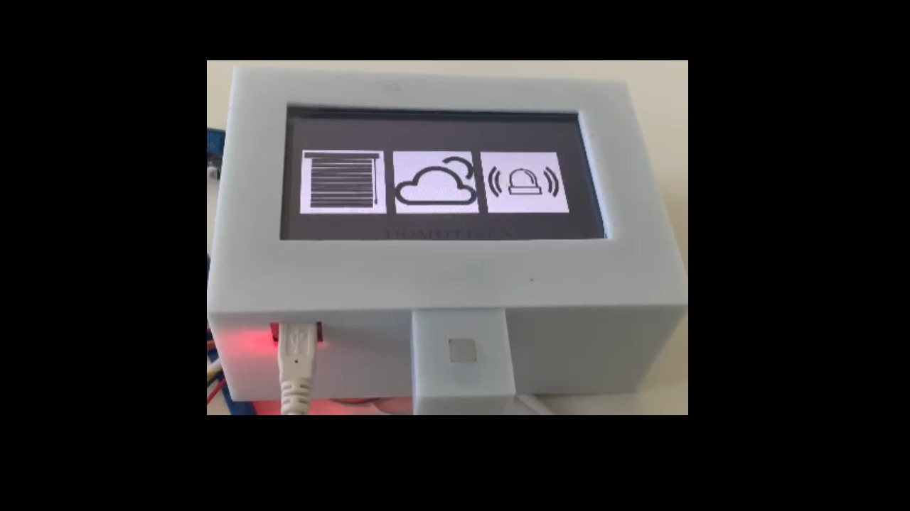
Economie d’énergie: DETECTION PRESENCE - Ecran éteint: s’allume à la moindre détection présence. -Ecran allumé: cycle de détection de 10 secondes.
7

Slide 10
Perspectives - Ajout connectivité sans fil entre capteurs et centrale - Intégration dans une appli mobile - Ajout de fonctionnalités à la centrale
Limites et Difficultés
- Formatage de la donnée pour affichage pour l’affichage via TouchGFX - Gestion fine du servomoteur (sans bibliothèque)
8

Slide 11
CONCLUSION
Tâches travaillées:
Surveillance Temps réel
Pilotage à distance
Compétences travaillées
-Interface utilisateur
-Acquisition de données
-Connexion des systèmes
9
Notes:
Frequnce 440 hz buzzer
Frequence 50hz &ms pour 0° 1.5ms pour 90° 2ms pour 180°

